Slide 1
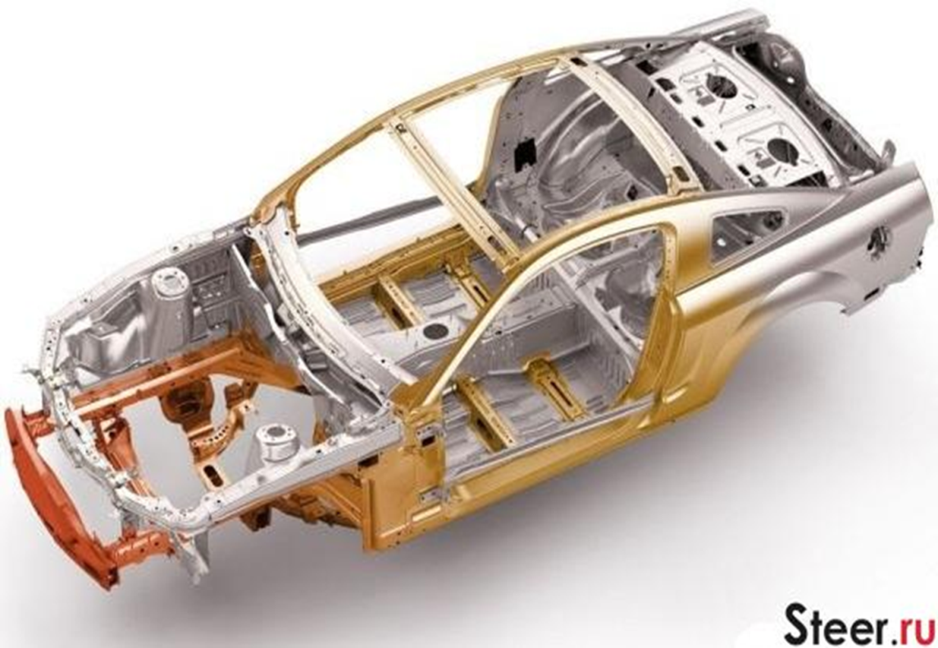
Схематичное устройство автомобиля
Выполнил мастер ПОУ-4
Гвоздь А.П.

Slide 2
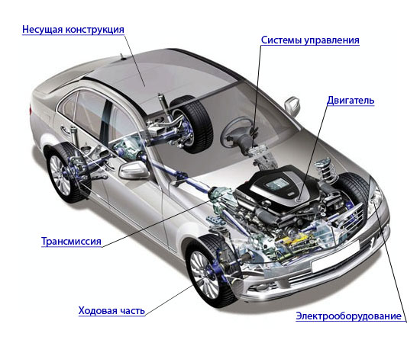
Схематичное устройство автомобиля

Slide 3
Легковой автомобиль состоит из следующих частей:
кузов (несущая конструкция);
ходовая часть;
трансмиссия;
двигатель внутреннего сгорания (бензиновый или дизельный);
система управления двигателем и электрооборудование.

Slide 4
Кузов автомобиля

Slide 5
Кузов автомобиля
Не многим известно, что первые автомобили не имели кузова, а все узлы крепились к раме, подобно грузовым машинам или мотоциклам.
Кузов легкового автомобиля является несущей частью, к которой крепятся практически все узлы и агрегаты.
Но в гонке за снижением массы машины производители отказались от рамной конструкции, и появился современный кузов, который собственно и является своеобразной рамой.

Slide 6
Кузов автомобиля
прочие навесные составляющие

Slide 7
Поскольку кузов является некой пространственной конструкцией, то данное разделение весьма условно, потому как все детали взаимосвязаны между собой. Лонжероны обычно являются единым целым с днищем или привариваются к нему и служат опорой для подвески. К навесным составляющим можно отнести крылья, крышку багажника, капот и двери. Задние крылья чаше привариваются к кузову, а передние могут быть съемными.

Slide 8
Ходовая часть
Ходовая часть состоит из множества агрегатов и узлов, при помощи которых автомобиль собственно имеет возможность передвигаться. Основные составляющие практически любой ходовой части:
подвеска (передняя и задняя);
ведущие мосты;
колеса.

Slide 9
Ходовая часть
На большинстве современных легковых автомобилей устанавливается передняя независимая подвеска типа MacPherson (МакФерсон). Такой тип подвески позволяет значительно улучшить управляемость автомобиля и комфорт. В независимой подвеске каждое колесо крепится к кузову при помощи собственно крепежной системы. Зависимая подвеска уже давно устарела, но все же присутствует на многих автомобилях. Задняя зависимая подвеска может представлять собой жесткую балку или ведущий мост, в случае с заднеприводным автомобилем.

Slide 10
Трансмиссия
основным предназначением которой является передача крутящего момента с вала двигателя на колеса машины
Трансмиссия состоит из следующих узлов:
сцепление;
коробка переключения передач (КПП);
ведущий мост (мосты);
шарниры равных угловых скоростей или карданная передача.
Сцепление автомобиля предназначено для соединения вала двигателя с валом коробки передач и призвано обеспечить плавную передачу крутящего момента. Коробка переключения передач необходима для изменения передаточного числа и снижения нагрузки на двигатель автомобиля. Ведущий мост монтируется в корпусе коробки передач (передний привод) или служит задней балкой (задний привод). Карданная передача или ШРУСы соединяют КПП с ведущим мостом или непосредственно с колесами машины.

Slide 11
Трансмиссия
основным предназначением которой является передача крутящего момента с вала двигателя на колеса машины
Трансмиссия состоит из следующих узлов:
сцепление;
коробка переключения передач (КПП);
ведущий мост (мосты);
шарниры равных угловых скоростей или карданная передача.
Сцепление автомобиля предназначено для соединения вала двигателя с валом коробки передач и призвано обеспечить плавную передачу крутящего момента. Коробка переключения передач необходима для изменения передаточного числа и снижения нагрузки на двигатель автомобиля. Ведущий мост монтируется в корпусе коробки передач (передний привод) или служит задней балкой (задний привод). Карданная передача или ШРУСы соединяют КПП с ведущим мостом или непосредственно с колесами машины.

Slide 12
Двигатель
Основное предназначение двигателя – преобразование тепловой энергии сгоревшего топлива в энергию механическую, которая передается на колеса автомобиля через трансмиссию.

Slide 13
Электрооборудование
Электрооборудование автомобиля включает в себя следующие основные узлы:
аккумуляторная батарея (АКБ);
генератор переменного тока;
электропроводка;
система управления двигателем;
потребители электроэнергии.

Slide 14
Электрооборудование
аккумуляторная батарея (АКБ);
Аккумуляторная батарея является постоянным возобновляемым источником энергии и предназначена для запуска двигателя. В случае если двигатель не запущен, АКБ питает электроэнергией все потребители автомобиля.

Slide 15
Электрооборудование
генератор переменного тока;
Генератор служит для поддержания в борт-сети постоянного напряжения и подзарядки АКБ.

Slide 16
Электрооборудование
электропроводка
Электропроводка представляет собой множество проводов, которые образуют бортовую сеть автомобиля, соединяющую между собой все источники и потребители электроэнергии

Slide 17
Электрооборудование
система управления двигателем;
. Система управления двигателем состоит из электронного блока управления (ЭБУ) и всевозможных датчиков.

Slide 18
Электрооборудование
Потребителями являются фары, задние фонари, система зажигания и пуска двигателя, стеклоочистители, электростеклоподъемники и прочее.

